Slide 1
第 9 章 计数器和定时器电路
Intel 8253/8254-PIT

Slide 2
本章讲述：
9.1 概述
9.2 8253-PIT的控制字
9.3 8253-PIT的工作方式
9.4 8353-PIT的编程
9.5 Intel 8254-PIT

Slide 3
在控制系统中，常常要求有一些实时时钟以实现定时或延时控制，如定时中断、定时检测、定时扫描等，也往往要求有计数器能对外部事件计数。
要实现定时或延时控制，有三种主要方法：软件定时、不可编程的硬件定时、可编程的硬件定时器。
软件定时——即让计算机执行一个程序段，这个程序段本身没有具体的执行目的，但由于执行每条指令都需要时间，则执行一个程序段就需要一个固定的时间。通过正确地挑选指令和安排循环次数很容易实现软件定时，但软件定时占用了CPU的时间，降低了CPU的利用率。

Slide 4
不可编程的硬件定时可以采用小规模集成电路器件如555，外接定时部件——电阻和电容构成。这样的定时电路简单，而且利用改变电阻和电容，可以使定时在一定的范围内改变。但是，这种定时电路在硬件连接好以后，定时值及定时范围不能由程序(软件)来控制和改变，由此就生产了可编程的定时器电路。
可编程定时器电路的定时值及其范围，可以很容易地由软件来确定和改变。所以，功能较强，使用灵活。本章就介绍这种定时器电路。

Slide 5
9.1 概述
Intel系列的计数器/定时器电路为可编程序间隔定时器PIT(Programmable Interval Timer)，型号为8253，改进型为8254。
Intel 8253具有3个独立的16位计数器通道，使用单一5V电源，它是24个引脚的双列直插式器件。

Slide 6
9.1.1 8253-PIT的主要功能
Intel 8253-PIT具有以下主要功能：
(1) 一个芯片上有三个独立的16位计数器通道；
(2) 每个计数器都可以按照二进制或BCD码计数；
(3) 每个计数器的计数速率可高达2MHz。（82C54-2计数频率可达到10MHz）；
(4) 每个通道有6种工作方式，可由程序设置和改变；
(5) 所有的输入输出都与TTL兼容。

Slide 7
9.1.2 8253-PIT的内部结构
8253的内部结构如图9-1所示。
1. 数据总线缓冲器
这是8253与CPU数据总线连接的8位双向三态缓冲器。CPU用输入输出指令对8253进行读写的所有信息，都是通过这8条总线传送的。包括：
(1) CPU在初始化编程时，写入8253的控制字；
(2) CPU向某一通道写入的计数值；
(3) CPU从某一个通道读取的计数值。

Slide 8
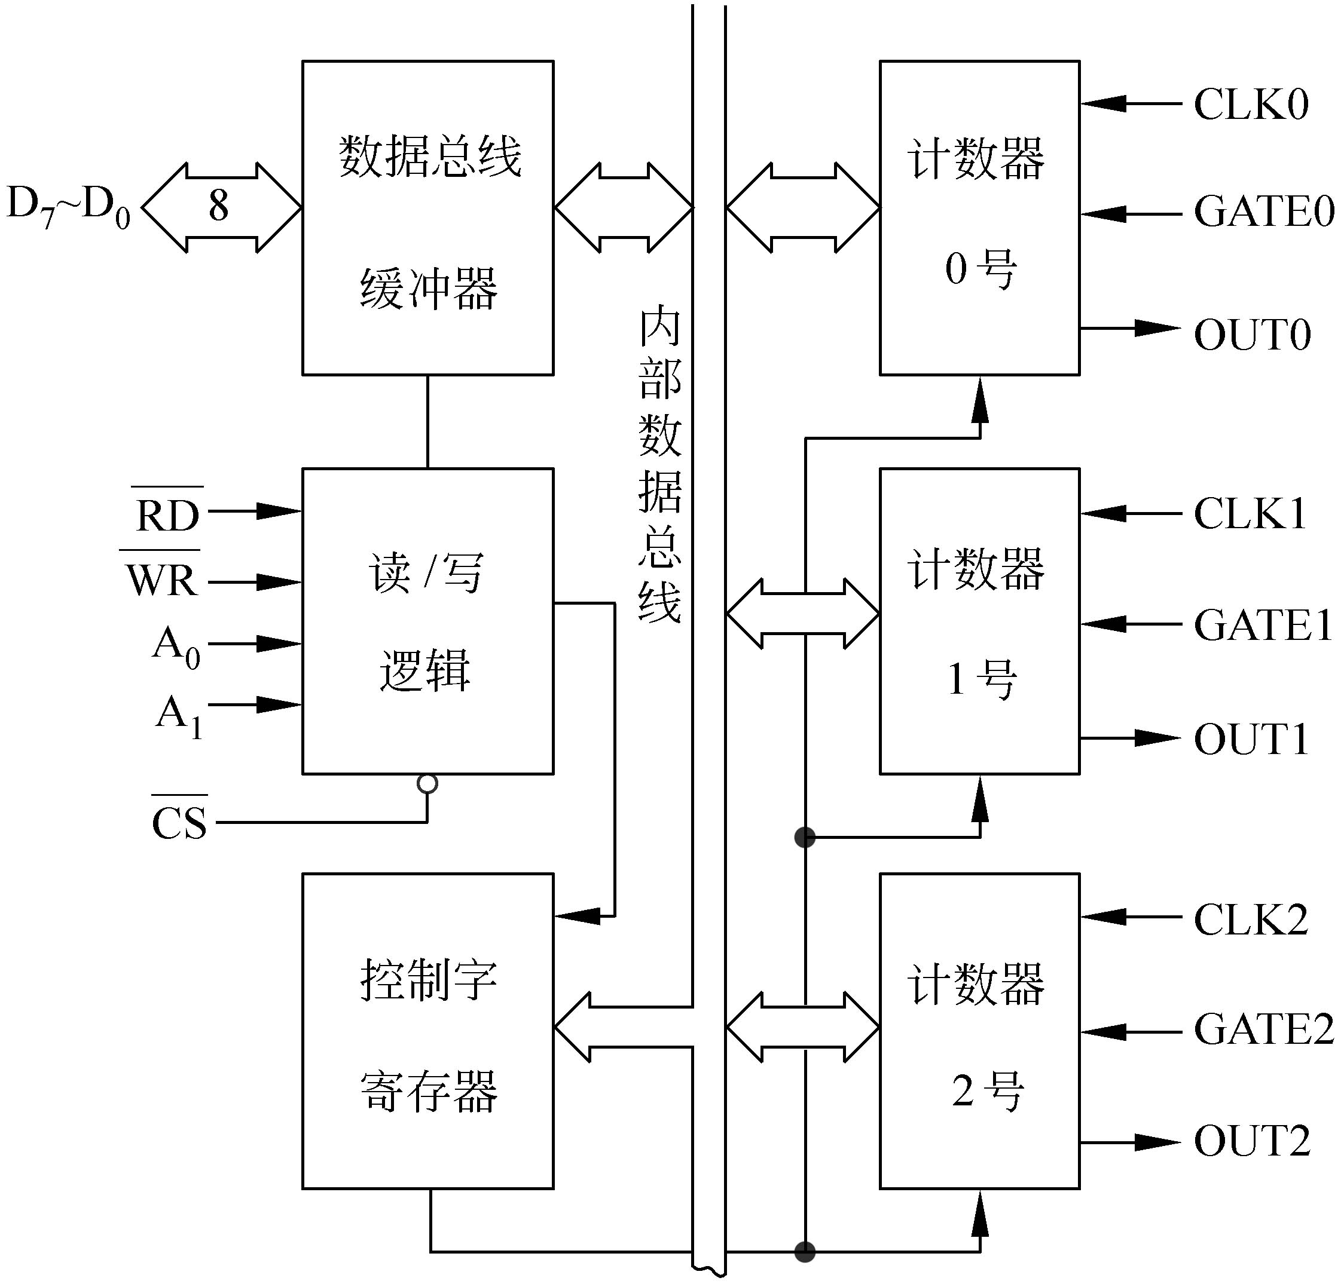

Slide 9
2. 读/写逻辑
这是8253内部操作的控制部分。首先有选片信号CS的控制部分，当CS为高电平(无效)时，数据总线缓冲器处在三态，与系统的数据总线脱开，故不能进行编程，也不能进行读写操作。其次，由这部分选择读写操作的端口(三个计数器及控制字寄存器)，也由这部分控制数据传送的方向，读——数据由8253传向CPU，写——数据由CPU传向8253。

Slide 10
3. 控制字寄存器
在8253的初始化编程时，由CPU写入控制字以决定通道的工作方式。此寄存器只能写入而不能读出。
4. 计数器0，计数器1，计数器2
这是三个计数器/定时器通道，每一个都是由一个16位的可预置值的减法计数器构成。这三个通道的操作是完全独立的。

Slide 11
每个通道都是对输入脉冲CLK按二进制或BCD码进行计数，从预置值开始减1计数。当预置值减到零时，从OUT输出端输出一信号。
计数器/定时器电路的本质是一个计数器。若计数器对频率精确的时钟脉冲计数，则计数器就可作为定时器。计数频率取决于输入脉冲的频率。在计数过程中，计数器受到门控信号GATE的控制。计数器的输入与输出以及与门控信号之间的关系，取决于工作方式。
计数器的初值必须在开始计数之前，由CPU用输出指令预置。在计数过程中，CPU随时可用输入指令读取任一计数器的当前计数值，这一操作对计数没有影响。

Slide 12
9.1.3 8253-PIT的引线
Intel 8253-PIT的引线如图9-2所示。
8253-PIT与CPU接口的引线，除了没有复位信号RESET引脚外，其他与8255并行输入输出接口芯片相同(请参阅本书第10章)。
每一个通道有三条引线：
CLK： 输入脉冲线。计数器就是对这个脉冲计数。8253规定，加在CLK引脚的输入时钟周期不能小于380ns。

Slide 13
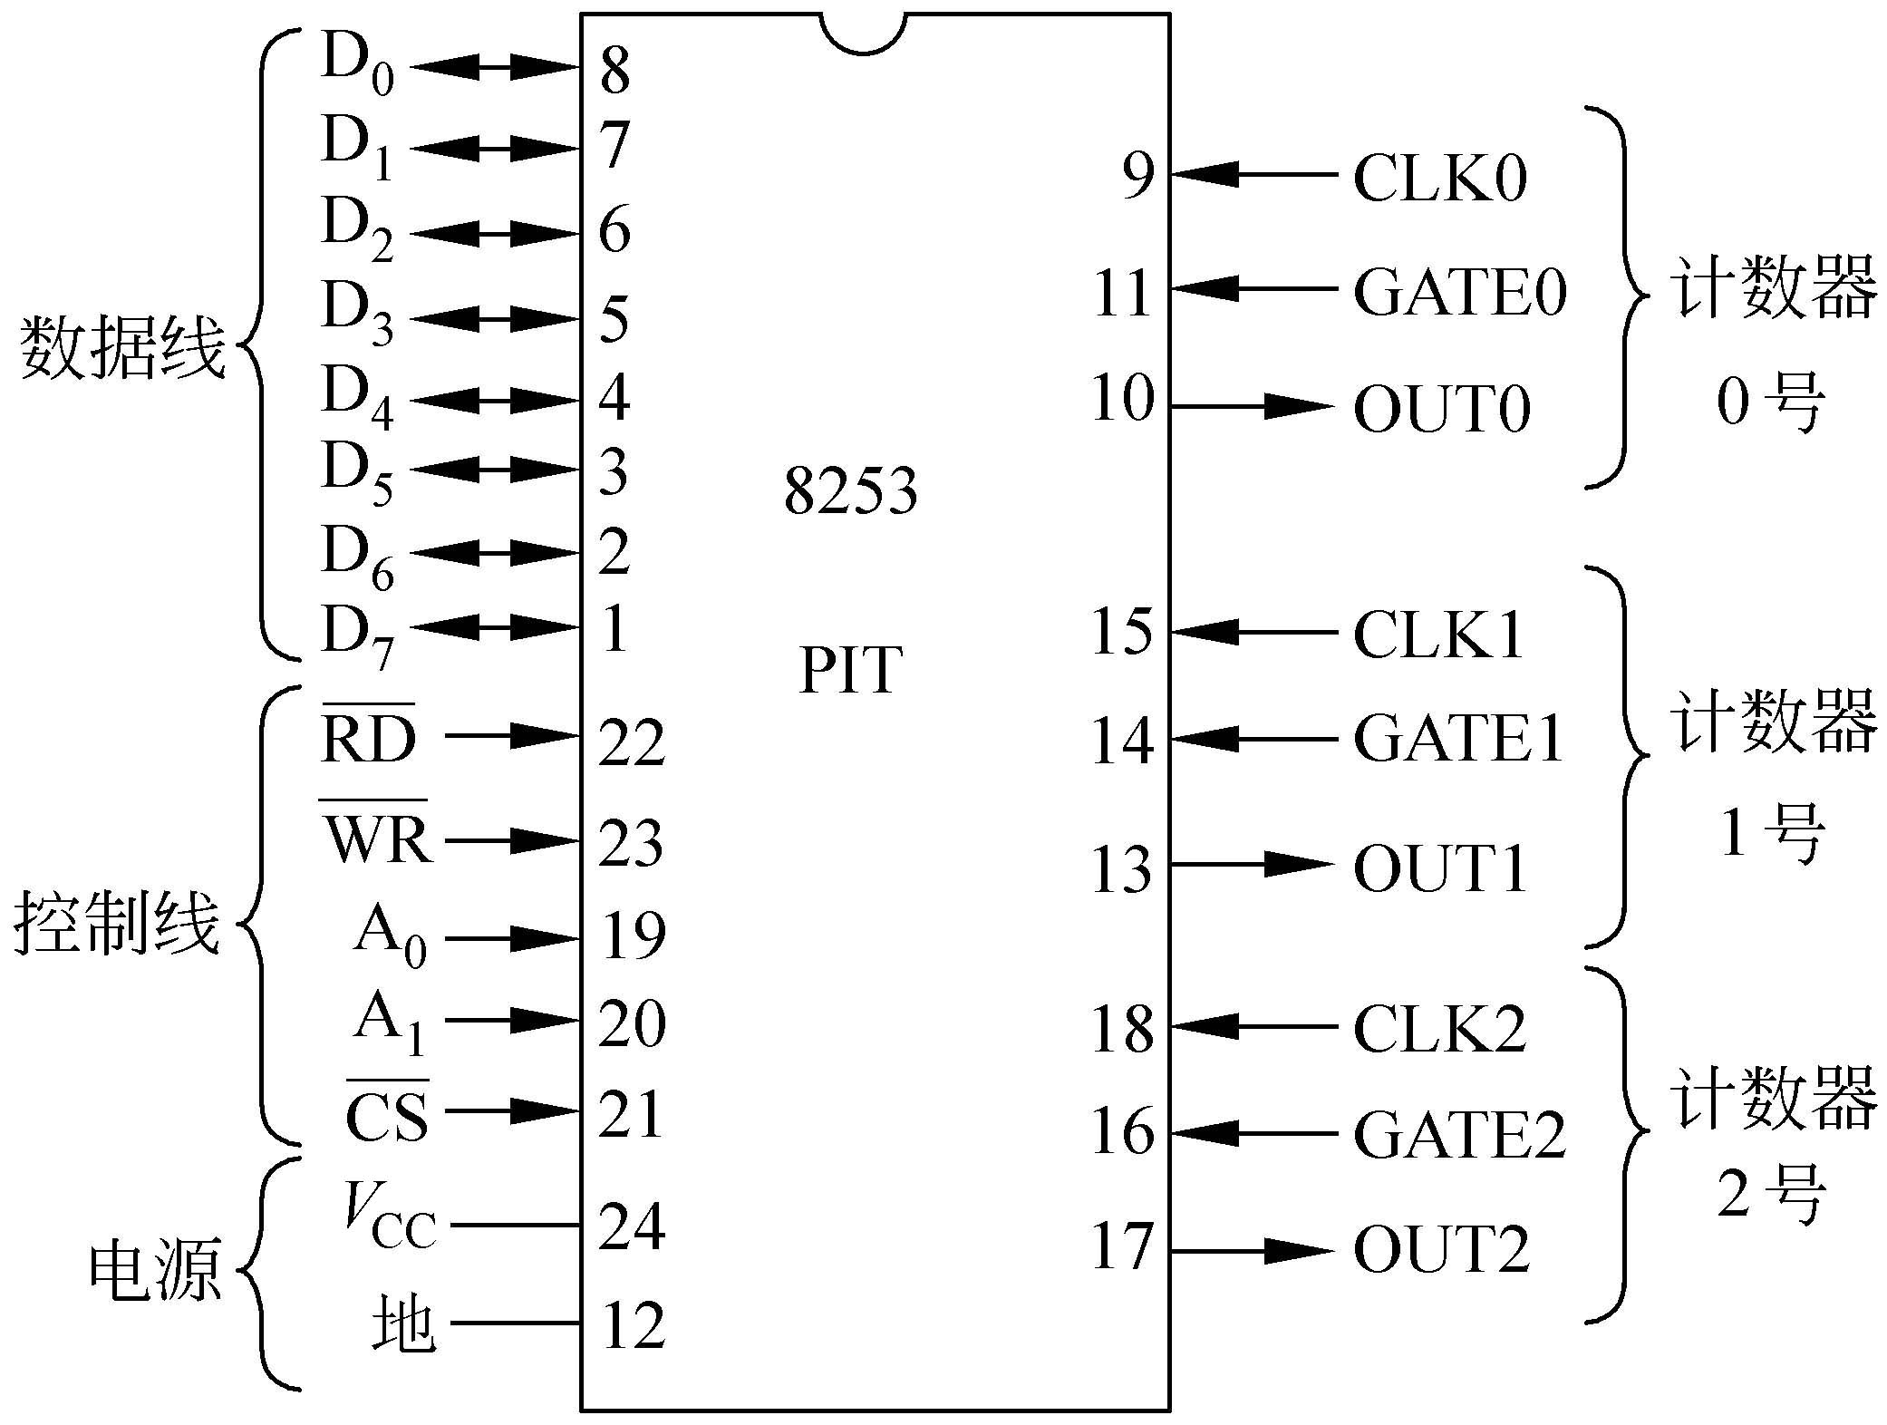

Slide 14
GATE： 门控信号输入引脚。这是控制计数器工作的一个外部信号。当GATE引脚为低电平(无效)时，通常都是禁止计数器工作；只有当GATE为高电平时，才允许计数器工作。
OUT： 输出引脚。当计数到“0”时，OUT引线上必然有输出，输出信号的波形取决于工作方式。
8253内部端口的选择是由引线A1和A0决定的，它们通常接至地址总线的A1和A0。各个通道的读/写操作的选择，如表9-1所示。

Slide 15
9.2 8253-PIT的控制字
在8253的初始化编程中，由CPU向8253的控制字寄存器写入一个控制字，它规定了8253的工作方式。其格式如图9-3所示。
1. 计数器选择(D7D6)
控制字的最高两位决定这个控制字是哪一个通道的控制字。由于三个通道的工作是完全独立的，所以需要有三个控制字分别规定相应通道的工作方式。但它们的地址是同一个，即A1A0=11——控制字寄存器的地址。

Slide 16
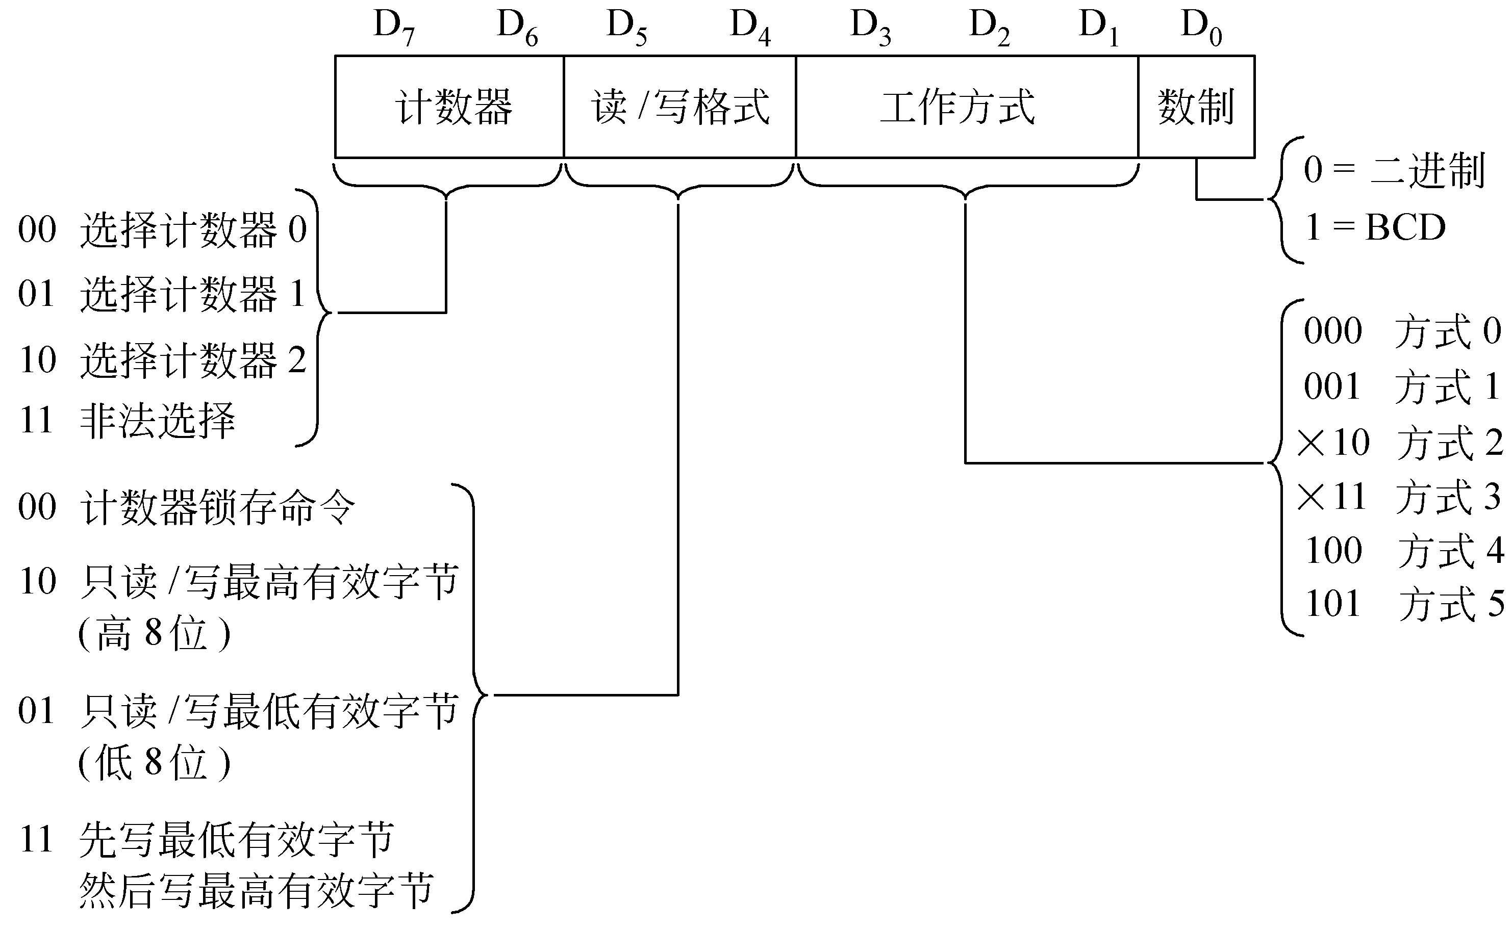

Slide 17
所以，需要由这两位来决定是哪一个通道的控制字。因此，对三个通道的编程需要向同一个地址(控制字寄存器地址)写入三个控制字，它们的D7D6位分别指定不同的通道。在控制字中的通道选择与通道计数器的地址是两回事，不能混淆。计数通道的地址是用作CPU向计数器写初值，或者从计数器读取当前的计数值。

Slide 18
2. 数据读/写格式(D5D4)
CPU向计数通道写入初值和读取它们的当前状态时，有几种不同的格式。例如，写数据时，是写入8位数据还是16位数据，若是8位计数，可以令D5D4=01只写低8位，则高8位自动置0；若是16位计数，而低8位为0，则可令D5D4=10，只写入高8位，而低8位就自动为0；在令D5D4=11时，16位计数就先写入低8位，后输入高8位。
在读取计数值时，可令D5D4=00，则把写控制字时的计数值锁存，以后再读取。

Slide 19
3. 工作方式(D3D2D1)
8253的每个通道可以有6种不同的工作方式，由这三位决定。每一种方式的特点，随后介绍。
4. 数制选择(D0)
8253的每个通道有两种计数制：二进制计数和BCD码计数，由D0位决定。在二进制计数时，写入的初值的范围为0000H～FFFFH，其中0000H是最大值，代表65536；在BCD码计数时，写入的初值的范围为0000～9999，其中0000是最大值，代表10000。

Slide 20
9.3 8253-PIT的工作方式
9.3.1 方式0——计完最后一个数时中断
在这种方式，当控制字CW(Control Word)写入控制字寄存器，则使OUT输出端变低，即使计数器没有赋予初值，也没开始计数。
要开始计数，GATE信号必须为高电平。则在写入计数初值以后，通道开始计数，在计数过程中，OUT信号线一直维持为低电平，直到计数到“0”时，OUT输出信号线才变为高电平。方式0过程如图9-4所示。

Slide 21
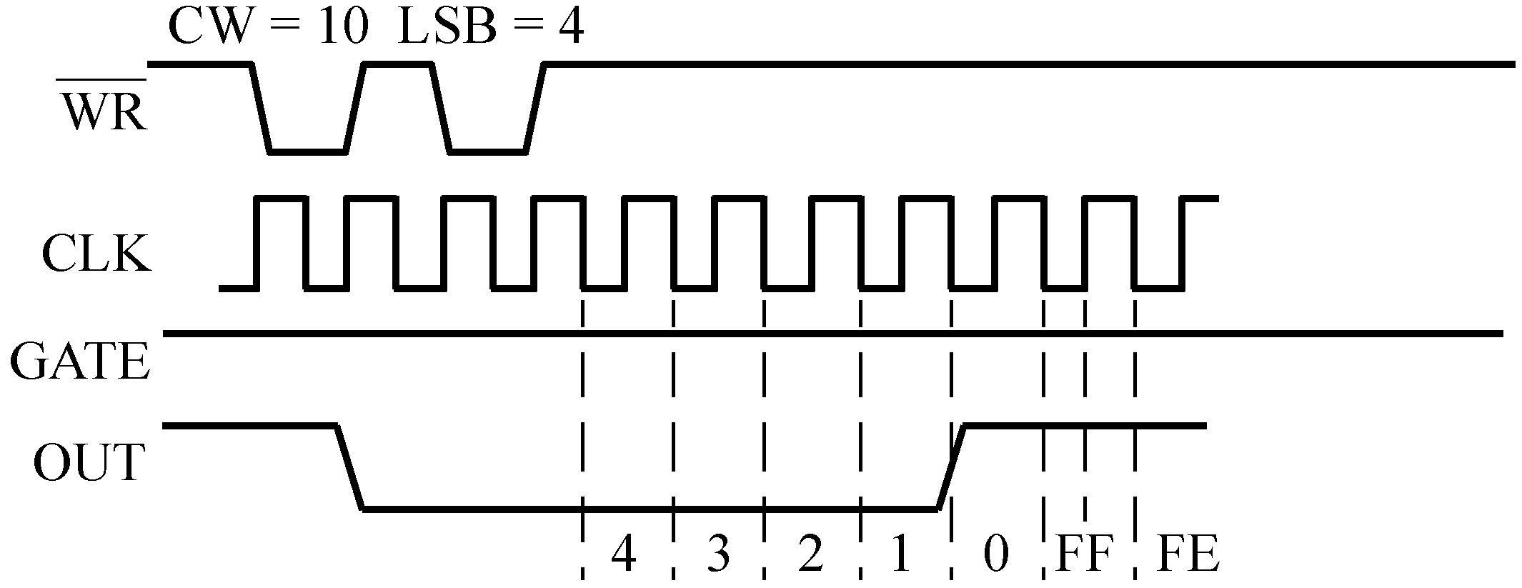

Slide 22
其中，LSB=4表示只写低8位计数值为4，最底下一行是计数器中的数值。
方式0的主要特点是：
(1) 计数器只计数一遍。当计数到0时，并不恢复计数初值，不开始重新计数，且输出保持为高。只有在写入另一个计数值时，OUT变低，开始新的计数。

Slide 23
(2) 8253内部是在CPU写计数值的WR#信号上升沿，将此值写入计数器的计数初值寄存器，在WR#信号上升沿后的下一个CLK脉冲，才将计数值由计数初值寄存器送至计数器作为初值，开始计数。所以，8253PIT是在写计数值命令后经过一个输入脉冲，才将计数值装入计数器，下一个脉冲才开始计数。因此，如果设置计数初值为N，则输出信号OUT是在N+1个CLK脉冲之后才变高的。这个特点在方式1、方式2、方式4和方式5时也是同样的。

Slide 24
(3) 在计数过程中，可由门控制信号GATE控制暂停。当GATE=0时，计数暂停；当GATE变高后，就接着计数，其波形如图9-5所示。
(4) 在计数过程中可以改变计数值。若是8位计数，则在写入新的计数值后，计数器将按新的计数值重新开始计数，如图9-6所示。如果是16位计数，在写入第一个字节后，计数器停止计数，在写入第二个字节后，计数器便按照新的数值开始计数，即改变计数值是立即有效的。

Slide 25
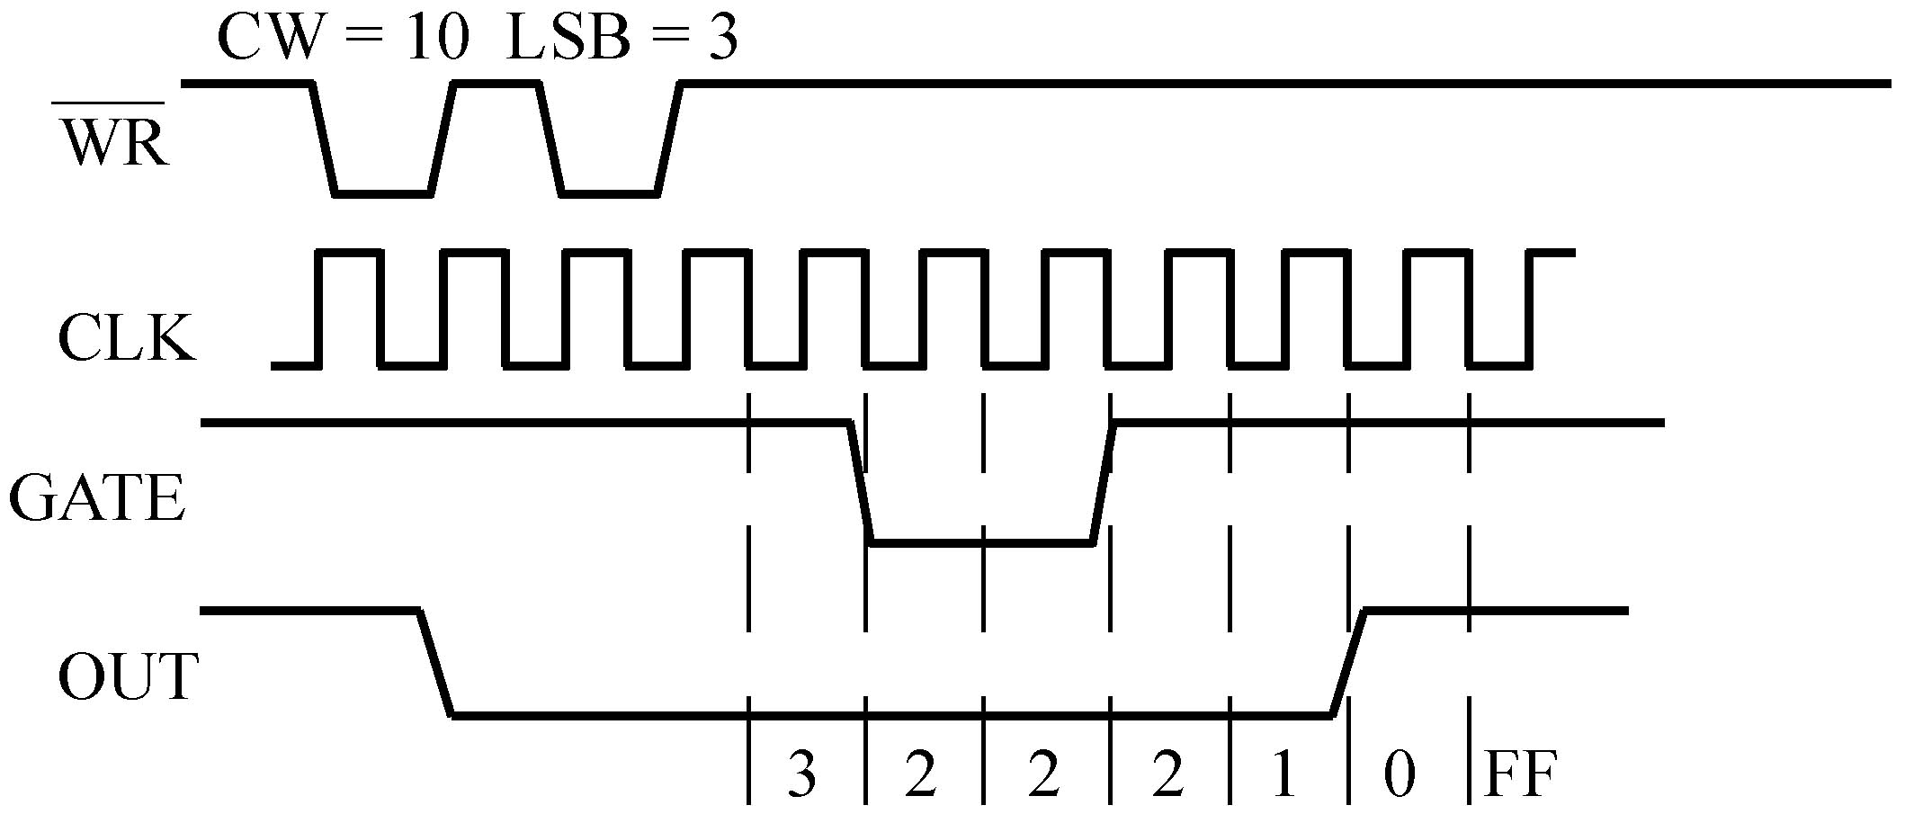
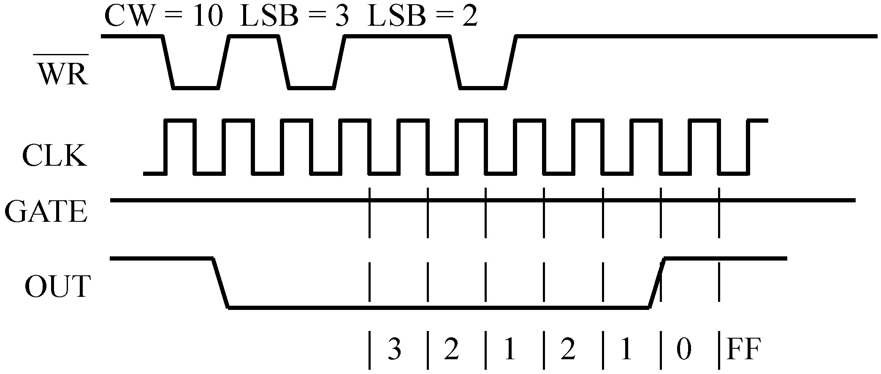

Slide 26
(5) 8253内部没有中断控制电路，也没有专用的中断请求引线，所以若要用于中断，则可以用OUT信号作为中断请求信号，但是，需要有外接的中断优先权排队电路与中断向量产生电路。
若8253的地址为04H～07H，要使计数器1工作在方式0，仅用8位二进制计数，计数值为128，初始化程序为：
MOV AL，50H；设控制字, 01010000B
OUT 07H，AL；输出至控制字寄存器
MOV AL，80H；设置计数值
OUT 05H，AL；输出至计数通道1

Slide 27
9.3.2 8253-PIT工作方式小结
8253有六种不同的工作方式，它们的特点不同，因而应用的场合也就不同。
方式2、4、5的输出波形是相同的，都是宽度为一个CLK周期的负脉冲。但方式2是连续工作，方式4由软件（设置计数值）触发启动，而方式5由门控脉冲触发启动。

Slide 28
方式5（硬件触发选通）与方式1（硬件再触发单拍脉冲），工作方式基本相同，但输出波形不同，方式1输出的是宽度为N个CLK脉冲的低有效脉冲（计数过程中输出为低），而方式5输出的是宽度为1个CLK脉冲的负脉冲（计数过程中输出为高）。
1．输出OUT的初始状态
在6种方式中，只有方式0，在写入控制字后输出为低。其它5种方式，都是在写入控制字后输出为高。

Slide 29
2．计数值的设置
任一种方式，只有在写入计数值后才能开始计数，方式0、2、3和4都是在写入计数值后，计数过程就开始了，而方式1和5需要外部触发启动，才开始计数。
在不同工作方式下，计数值N对输出波形的影响是不同的，如表9-2所示。
6种方式中，只有方式2和3是连续计数，其他4种方式都是一次计数，要继续工作需要重新启动，方式0、4由写入计数值（软件）启动，方式1、5要由外部信号（硬件）启动。

Slide 30
3．门控信号的作用
8253在不同方式下门控输入信号的作用，如表9-3所示。
GATE输入总是在CLK输入时钟的上升沿被采样。在方式0、2、3、4中，GATE输入是电平起作用，逻辑电平在CLK的上升沿采样。在方式1、2、3、5中，GATE输入是上升沿起作用的，在这种情况下，GATE信号的上升沿使计数器内部的一个边沿敏感的触发器置位，它由下一个CLK脉冲的上升沿采样，采样之后，这个触发器被复位。这样不管GATE的上升沿何时出现总能被检测到，且对GATE高电平的持续时间没有要求。在方式2和3中，GATE信号的上升沿和电平都可以起作用。

Slide 31
4．在计数过程中改变计数值
8253在不同方式时都可以在计数过程中写入计数值，但它的作用在不同方式时有所不同，如表9-4所示。表中的立即有效都是指写入计数值后的下一个CLK脉冲以后，新的计数值开始起作用。
5．计数到0后计数器的状态
计数器减到0后并不停止不动。在方式0、1、4、5，计数器计到0后，都从这个最大计数值（十六进制的FFFFH和BCD的9999）继续倒计数。方式2与3是连续计数，计数器自动装入计数值继续计数。

Slide 32
9.4 8253--PIT的编程
要使用8253-PIT必须首先进行初始化编程，初始化编程的内容为： 必须先写入每一个通道的控制字，然后写入通道的计数值。如前所述，在有些方式下，写入计数值后此计数通道就开始工作了，而有的方式需要外界门控信号的触发启动。
在初始化编程时，某一通道的控制字和计数值，是通过两个不同的端口地址写入的。任一通道的控制字都是写入至控制字寄存器(地址总线低两位A1A0=11)，由控制字中的D7D6来确定是哪一个通道的控制字；而计数值是由各个通道的端口地址写入的。

Slide 33
初始化编程的步骤为：
(1) 写入通道控制字，规定通道的工作方式。
(2) 写入计数值。
① 若规定只写低8位，则写入的为计数值的低8位，高8位自动置0；
② 若规定只写高8位，则写入的为计数值的高8位，低8位自动置0；
③ 若是16位计数值，则分两次写入，先写入低8位，再写入高8位。

Slide 34

例如： 若要用通道0，工作在方式1，按BCD码计数，计数值为5080H。则初始化编程的步骤为：
(1) 确定通道控制字：
(2) 计数值的低8位为80H。
(3) 计数值的高8位为50H。
通道0

Slide 35
若端口地址位为F8H～FBH，则初始化程序为：
MOV AL，33H
OUT 0FBH，AL
MOV AL，80H
OUT 0F8H，AL
MOV AL，50H
OUT 0F8H，AL

Slide 36
任一通道的计数值，CPU可用输入指令读取。CPU读到的是执行输入指令瞬间计数器的现行值。但8253的计数器是16位的，所以要分两次读至CPU，因此，若不设法锁存，则在输入过程中，计数值可能已经变化了。要锁存有两种办法：
(1) 利用GATE信号使计数过程暂停。
(2) 向8253输送一个通道控制字，令8253通道中的锁存器锁存。8253的每一个通道都有一个输出锁存器(16位)，平时，它的值随通道计数器的值变化，当向通道写入锁存的控制字时，它把计数器的现行值锁存(计数器中继续计数)。于是CPU读取的就是锁存器中的值。

Slide 37
当对计数器重新编程，或CPU读取了计数值后，自动解除锁存状态，它的值又随计数器变化。
若要读取通道1的16位计数值，其程序为： MOV AL，40H；计数器1的锁存命令
OUT 0FBH，AL；写入至控制字寄存器
IN AL，0F9H；读低8位
MOV CL，AL；存于CL中
IN AL，0F9H；读高8位
MOV CH，AL；存于CH中

Slide 38
9.5 Intel 8254-PIT
Intel 8254-PIT是Intel 8253-PIT的改进型，因此它的操作方式以及引脚与8253完全相同。它的改进主要反映在两个方面：
(1) 8254的计数频率更高。8254可由直流至6MHz，8254-2可高达10MHz。
(2) 8254多了一个读回命令(写入至控制字寄存器)，其格式如图9-22所示。
这个命令可以令三个通道的计数值都锁存(在8253中要三个通道的计数值都锁存，需写入三个命令)。

Slide 39
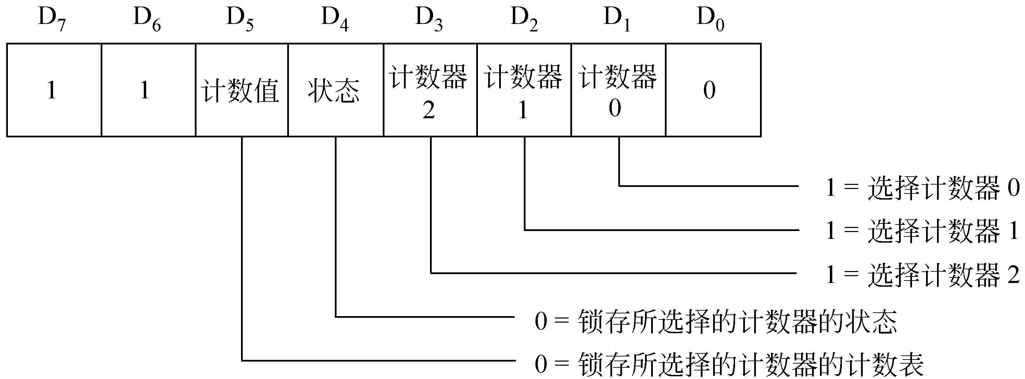

Slide 40
另外，8254中每个计数器都有一个状态字可由读回命令令其锁存，然后由CPU读取。状态字的格式如图9-23所示。
其中，D5～D0即为写入此通道的控制字的相应部分。D7反映了该计数器的输出引脚OUT信号的状态，输出(OUT)为高电平，则D7=1；输出为低电平，则D7=0。D6反映时常数寄存器中的计数值是否已经写入计数单元中，当向通道写入控制字以及计数值后，则状态字节中的D6=1；只有当计数值已经写入计数单元后，D6=0。

Slide 41
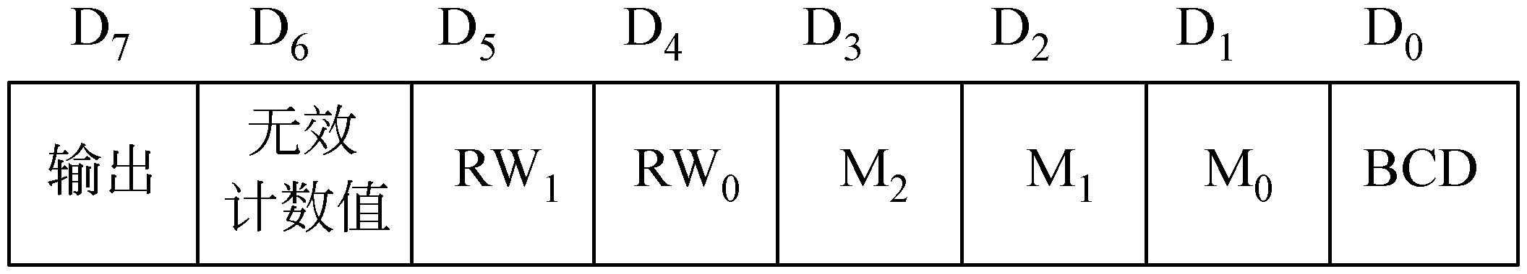

Slide 42
作业
9.3; 9.9; 9.10.
(写在作业本上，课堂讲解）

